Slide 1
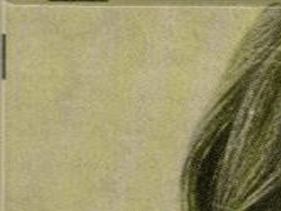
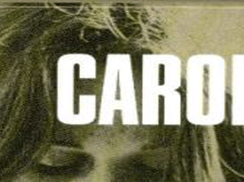
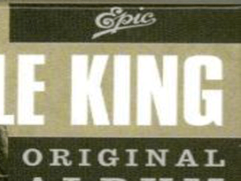
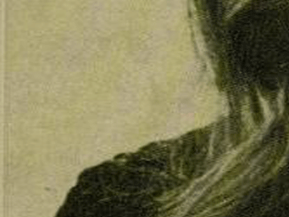
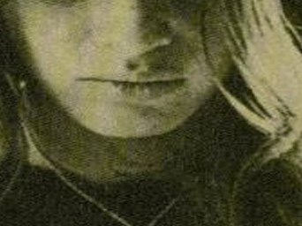
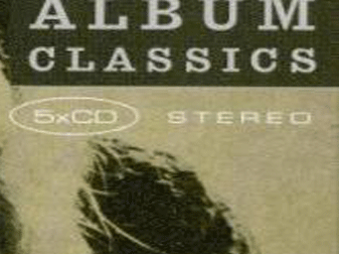
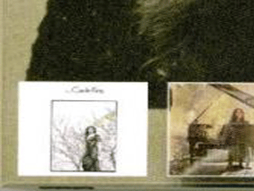
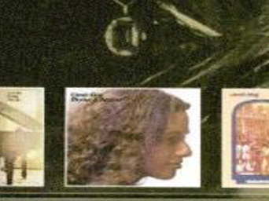
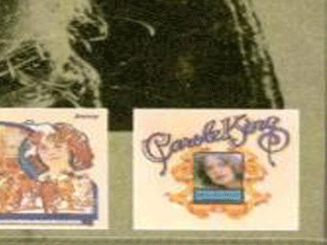

It’s too late
IT’S TOO LATE
Demasiado Tarde
DEMASIADO TARDE
1971
Roberto
1971
No tocar el ratón
Hacer clic para comenzar
Lima-Perú

Slide 2
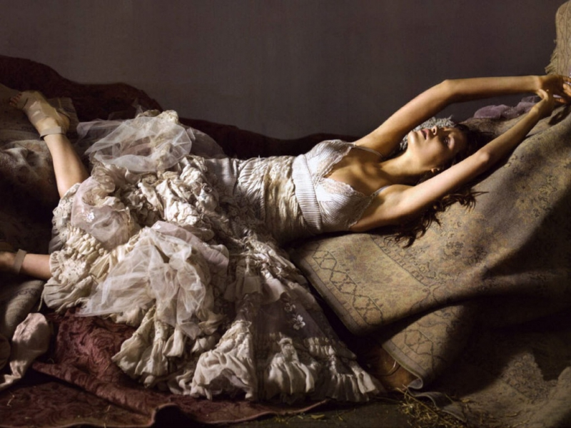
Stayed in bed all morning just to pass the time Permanecí en cama toda la mañana, pasando el tiempo

Slide 3
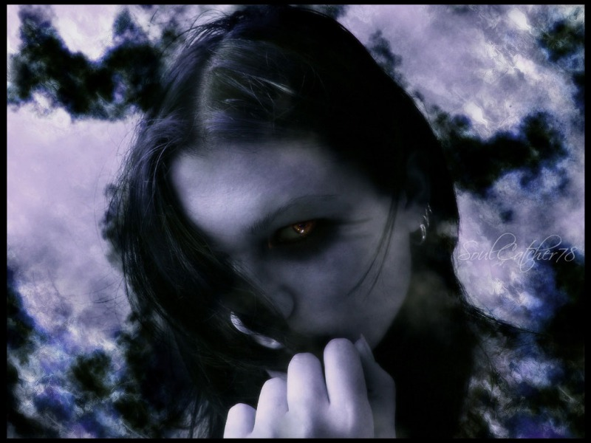
There's something wrong here, there can be no denying Hay algo errado aquí, allá que no puede ser negado

Slide 4
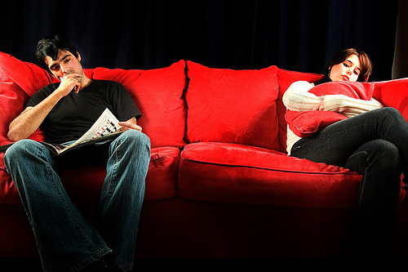
One of us is changing or Uno de nosotros está cambiando o
maybe we've just stopped trying quizás hemos dejado de intentarlo

Slide 5
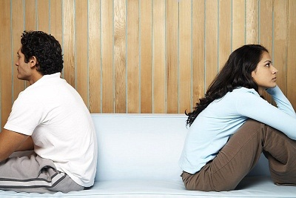
And it's too late, baby, now it's too late Y es demasiado tarde, nene, ahora es demasiado tarde

Slide 6
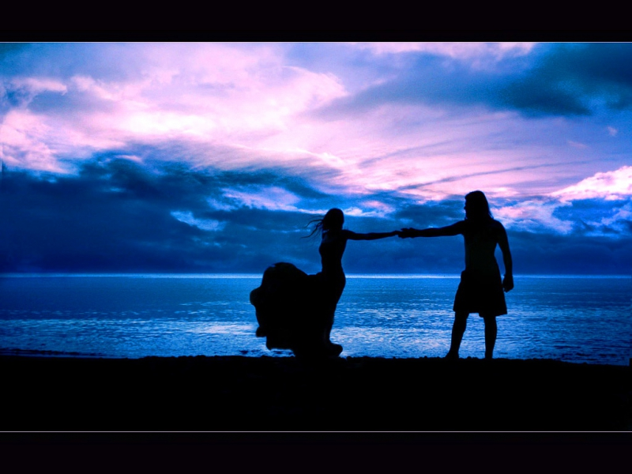
Though we really did try to make it Aunque en realidad hicimos el intento en hacerlo

Slide 7

Something inside has died and I can't hide Algo adentro había muerto y no lo puedo ocultar

Slide 8
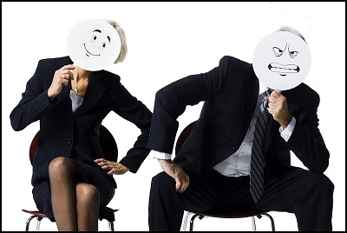
And I just can't fake it Y no puedo disimularlo
Oh, no, no……

Slide 9
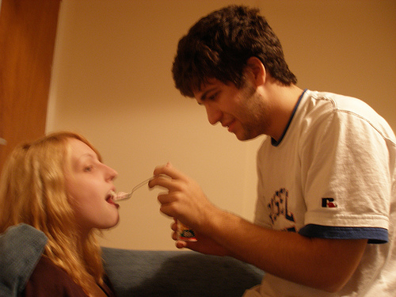
It used to be so easy living here with you Solía ser tan fácil vivir contigo aquí

Slide 10
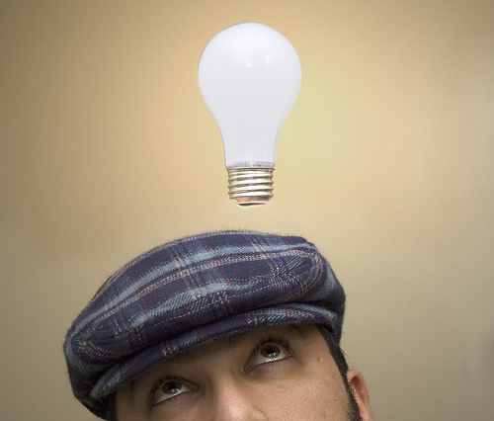
You were light and breezy and I knew just what to do Eras brillante, despreocupado y yo sabía que hacías

Slide 11
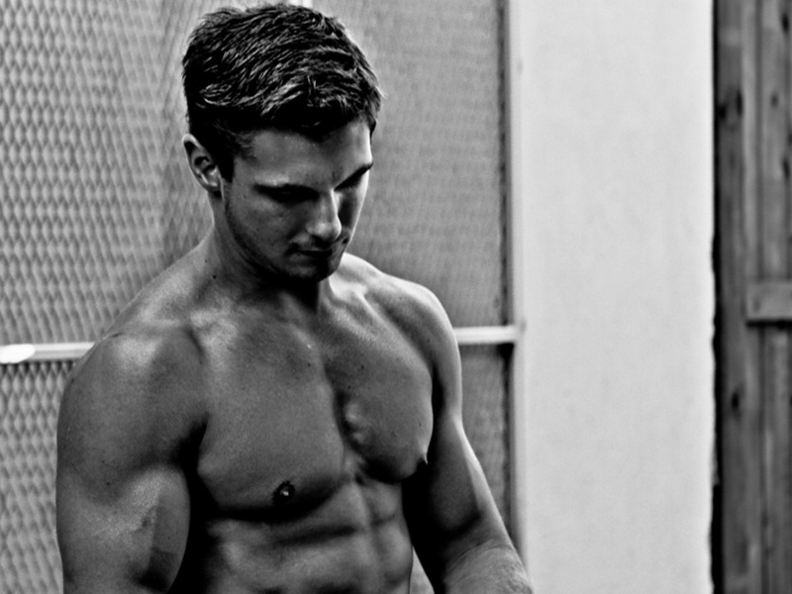
Now you look so unhappy and I feel like a fool Ahora pareces tan infeliz y me siento como una tonta

Slide 12

And it's too late, baby, now it's too late Y es demasiado tarde, nene; ahora es demasiado tarde

Slide 13
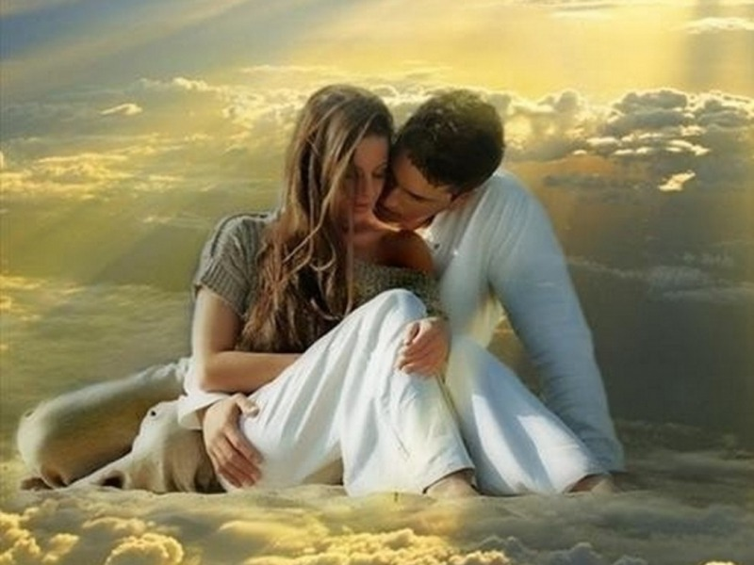
Though we really did try to make it Aunque en realidad hicimos el intento en hacerlo

Slide 14
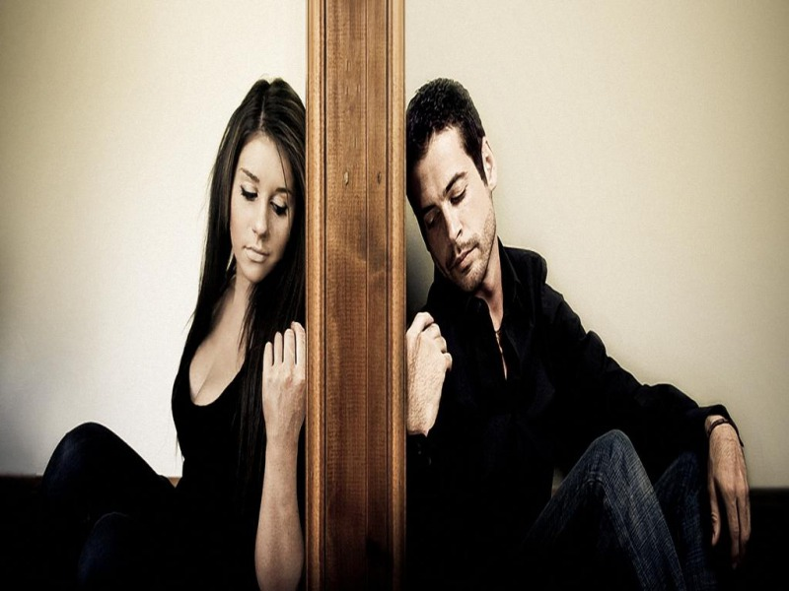
Something inside has died and I can't hide Algo adentro había muerto y no lo puedo ocultar

Slide 15
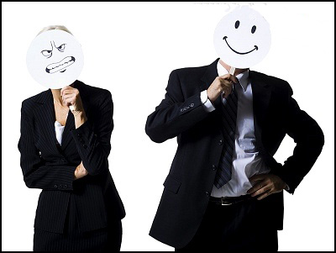
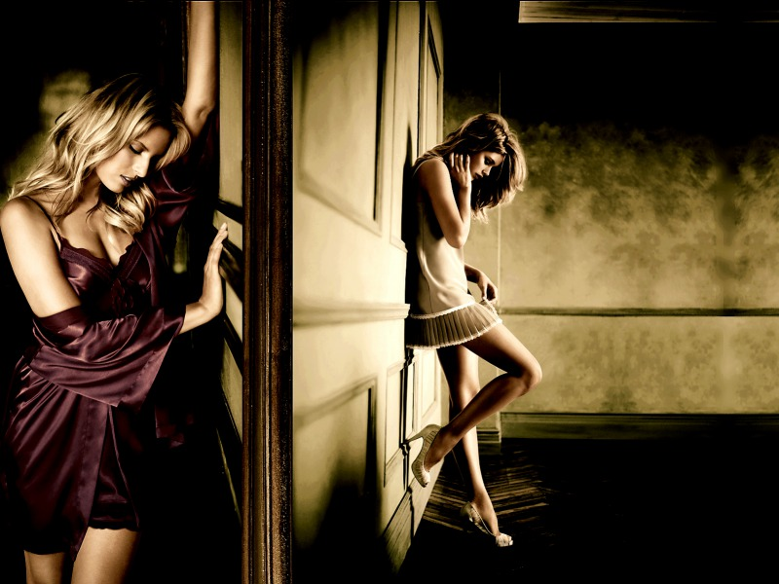
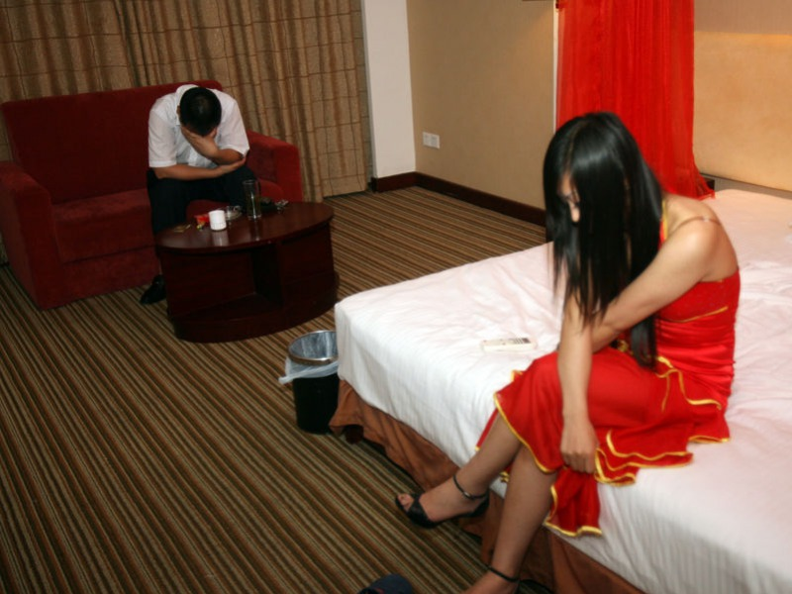
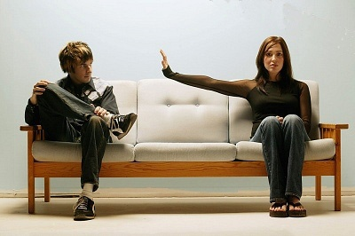
And I just can't fake it Y no puedo disimularlo
Oh, no, no

Slide 16
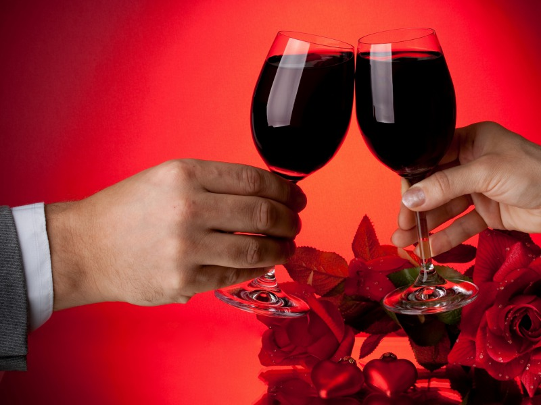
There'll be good times again for me and you Allí estaré en los buenos momentos otra vez, por ti y por mi

Slide 17
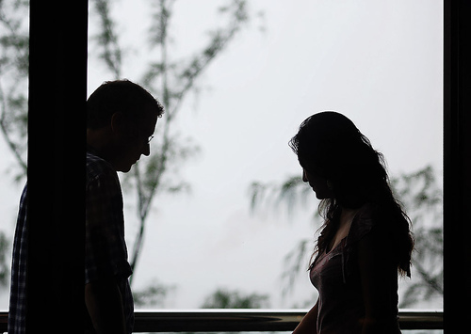
But we just can't stay together, don't you feel it too? Pero no podemos permanecer juntos, ¿no lo sientes también?

Slide 18
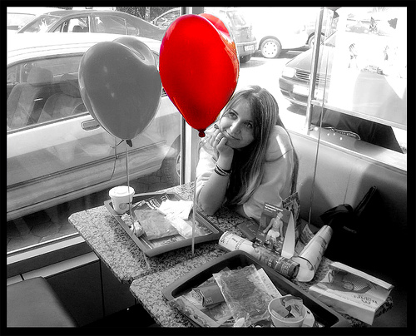
Still I'm glad for what we had Aún estoy contenta por lo que tuvimos
and how I once loved you y como alguna vez te amé

Slide 19
But it's too late, baby, now it's too late Pero ya es demasiado tarde, nene, ahora es demasiado tarde

Slide 20

Though we really did try to make it Aunque en realidad hicimos el intento en hacerlo

Slide 21

Something inside has died and I can't hide Algo adentro había muerto y no lo puedo ocultar

Slide 22
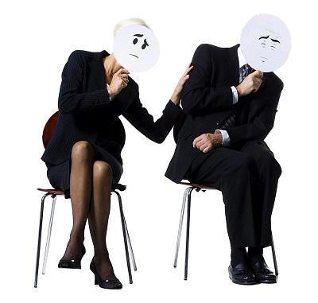

And I just can't fake it Y no puedo disimularlo
Oh, no, no, no, no

Slide 23
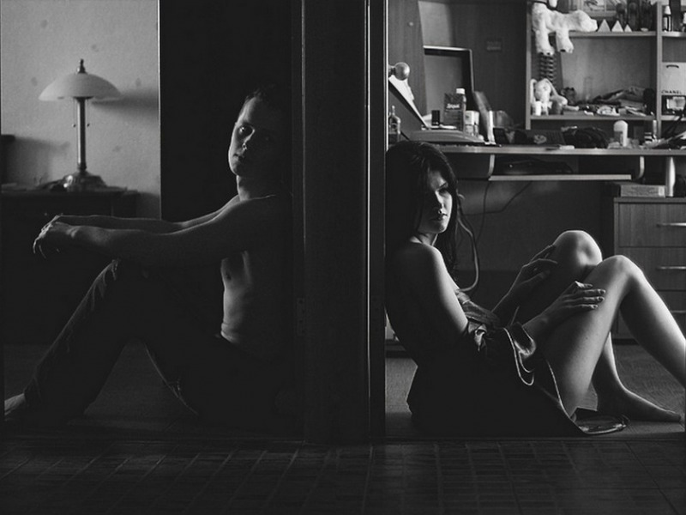
Oh, it's too late, baby Oh, es demasiado tarde, nene
It's too late, now darling Querido, ahora es demasiado tarde
It's too late es demasiado tarde
Roberto

Slide 24



Accede a la sección que desees desde aquí:
Propia Creación
De la Red
Dedicatorias | Fechas Especiales | Graciosos
Historia y Arte | Lugares | Musicales
Naturaleza y Ciencias | Política | Reflexión
Religiosos | Románticos | Salud
Dedicatorias | Fechas Especiales | Graciosos
Historia y Arte | Lugares | Musicales
Naturaleza y Ciencias | Política | Reflexión
Religiosos | Románticos | Salud
Si deseas recibir pps periódicamente en tu correo electrónico subscríbete aquí:

